Slide 1
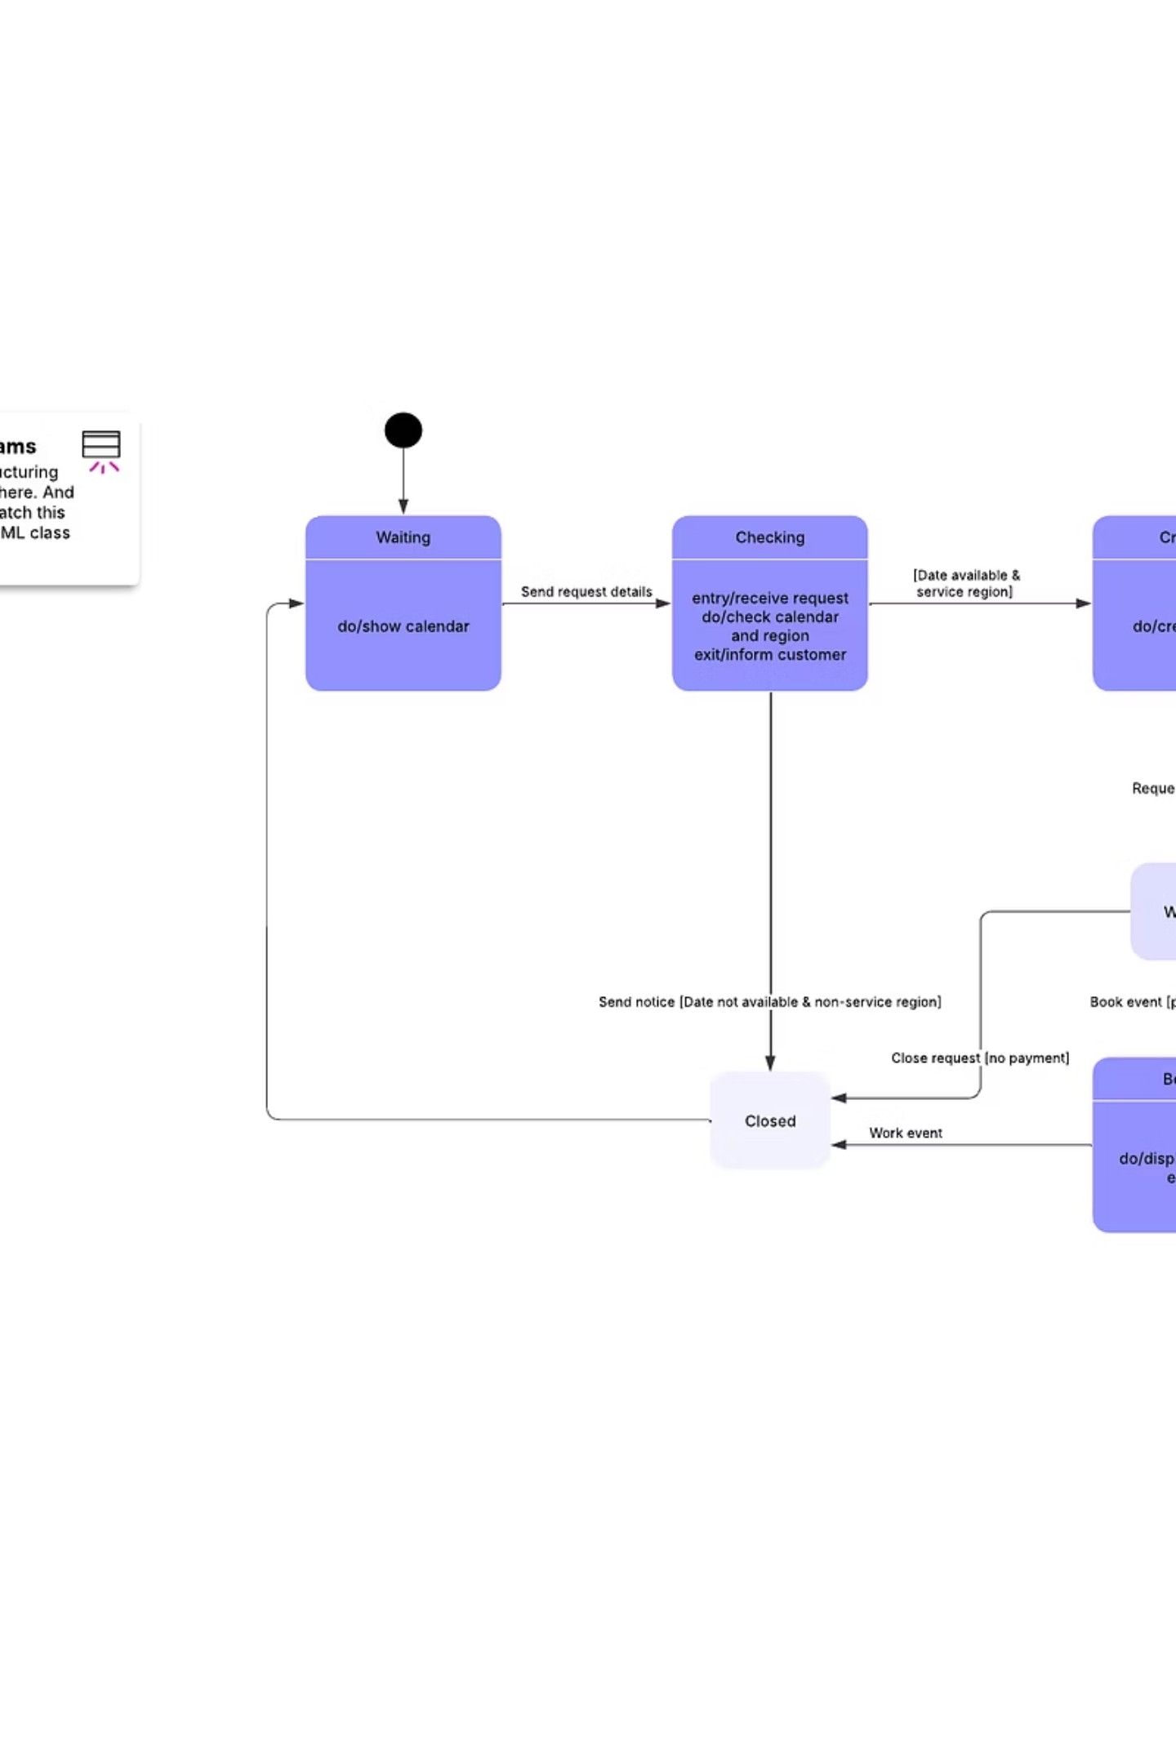
Modelado de Sistemas Reactivos y Diagramas de Estado
Un enfoque crítico para la especificación del comportamiento de sistemas que interactúan con bases de datos, basado en el formalismo de Statecharts de David Harel.

Slide 2
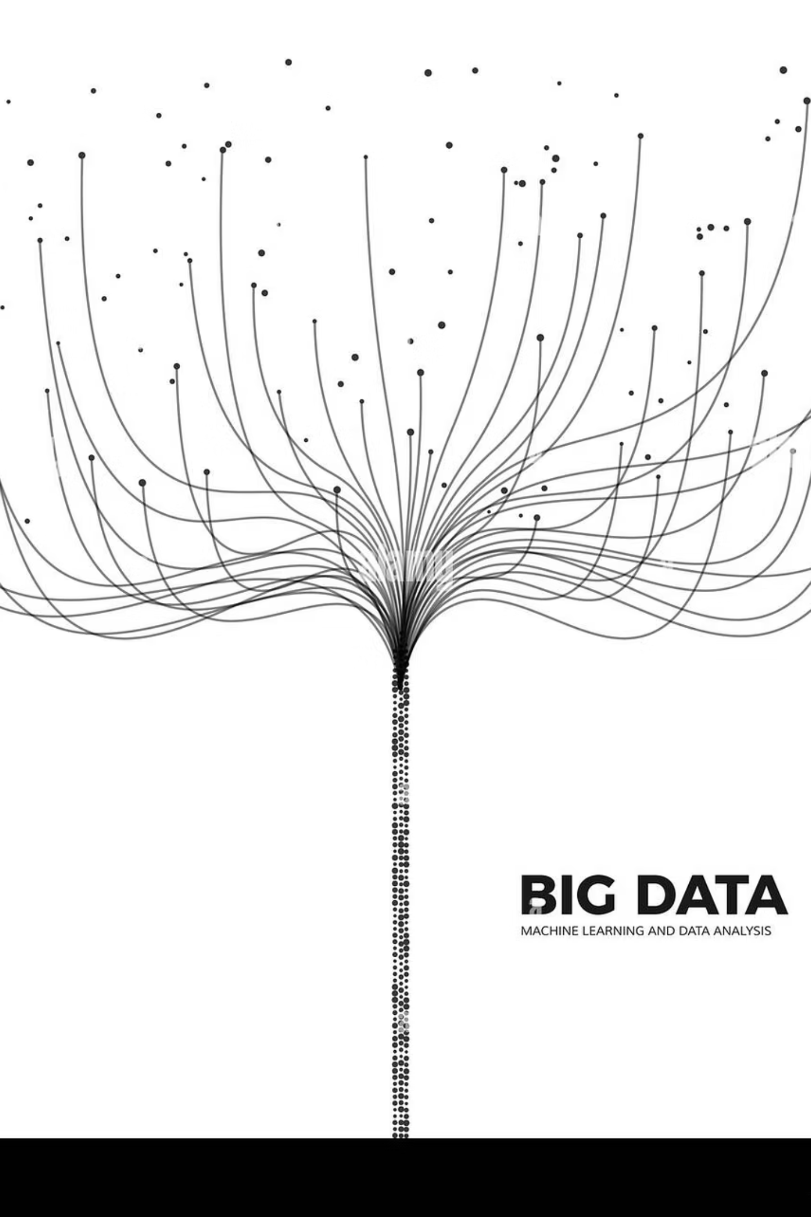
Semántica del Estado y Determinismo
Definición de Estado
Abstracción que encapsula valores de atributos y relaciones, reflejando integridad de datos en un instante específico.
Invariantes de Protocolo
Condiciones lógicas que deben permanecer verdaderas. Su incumplimiento indica problemas en la lógica de control.

Slide 3
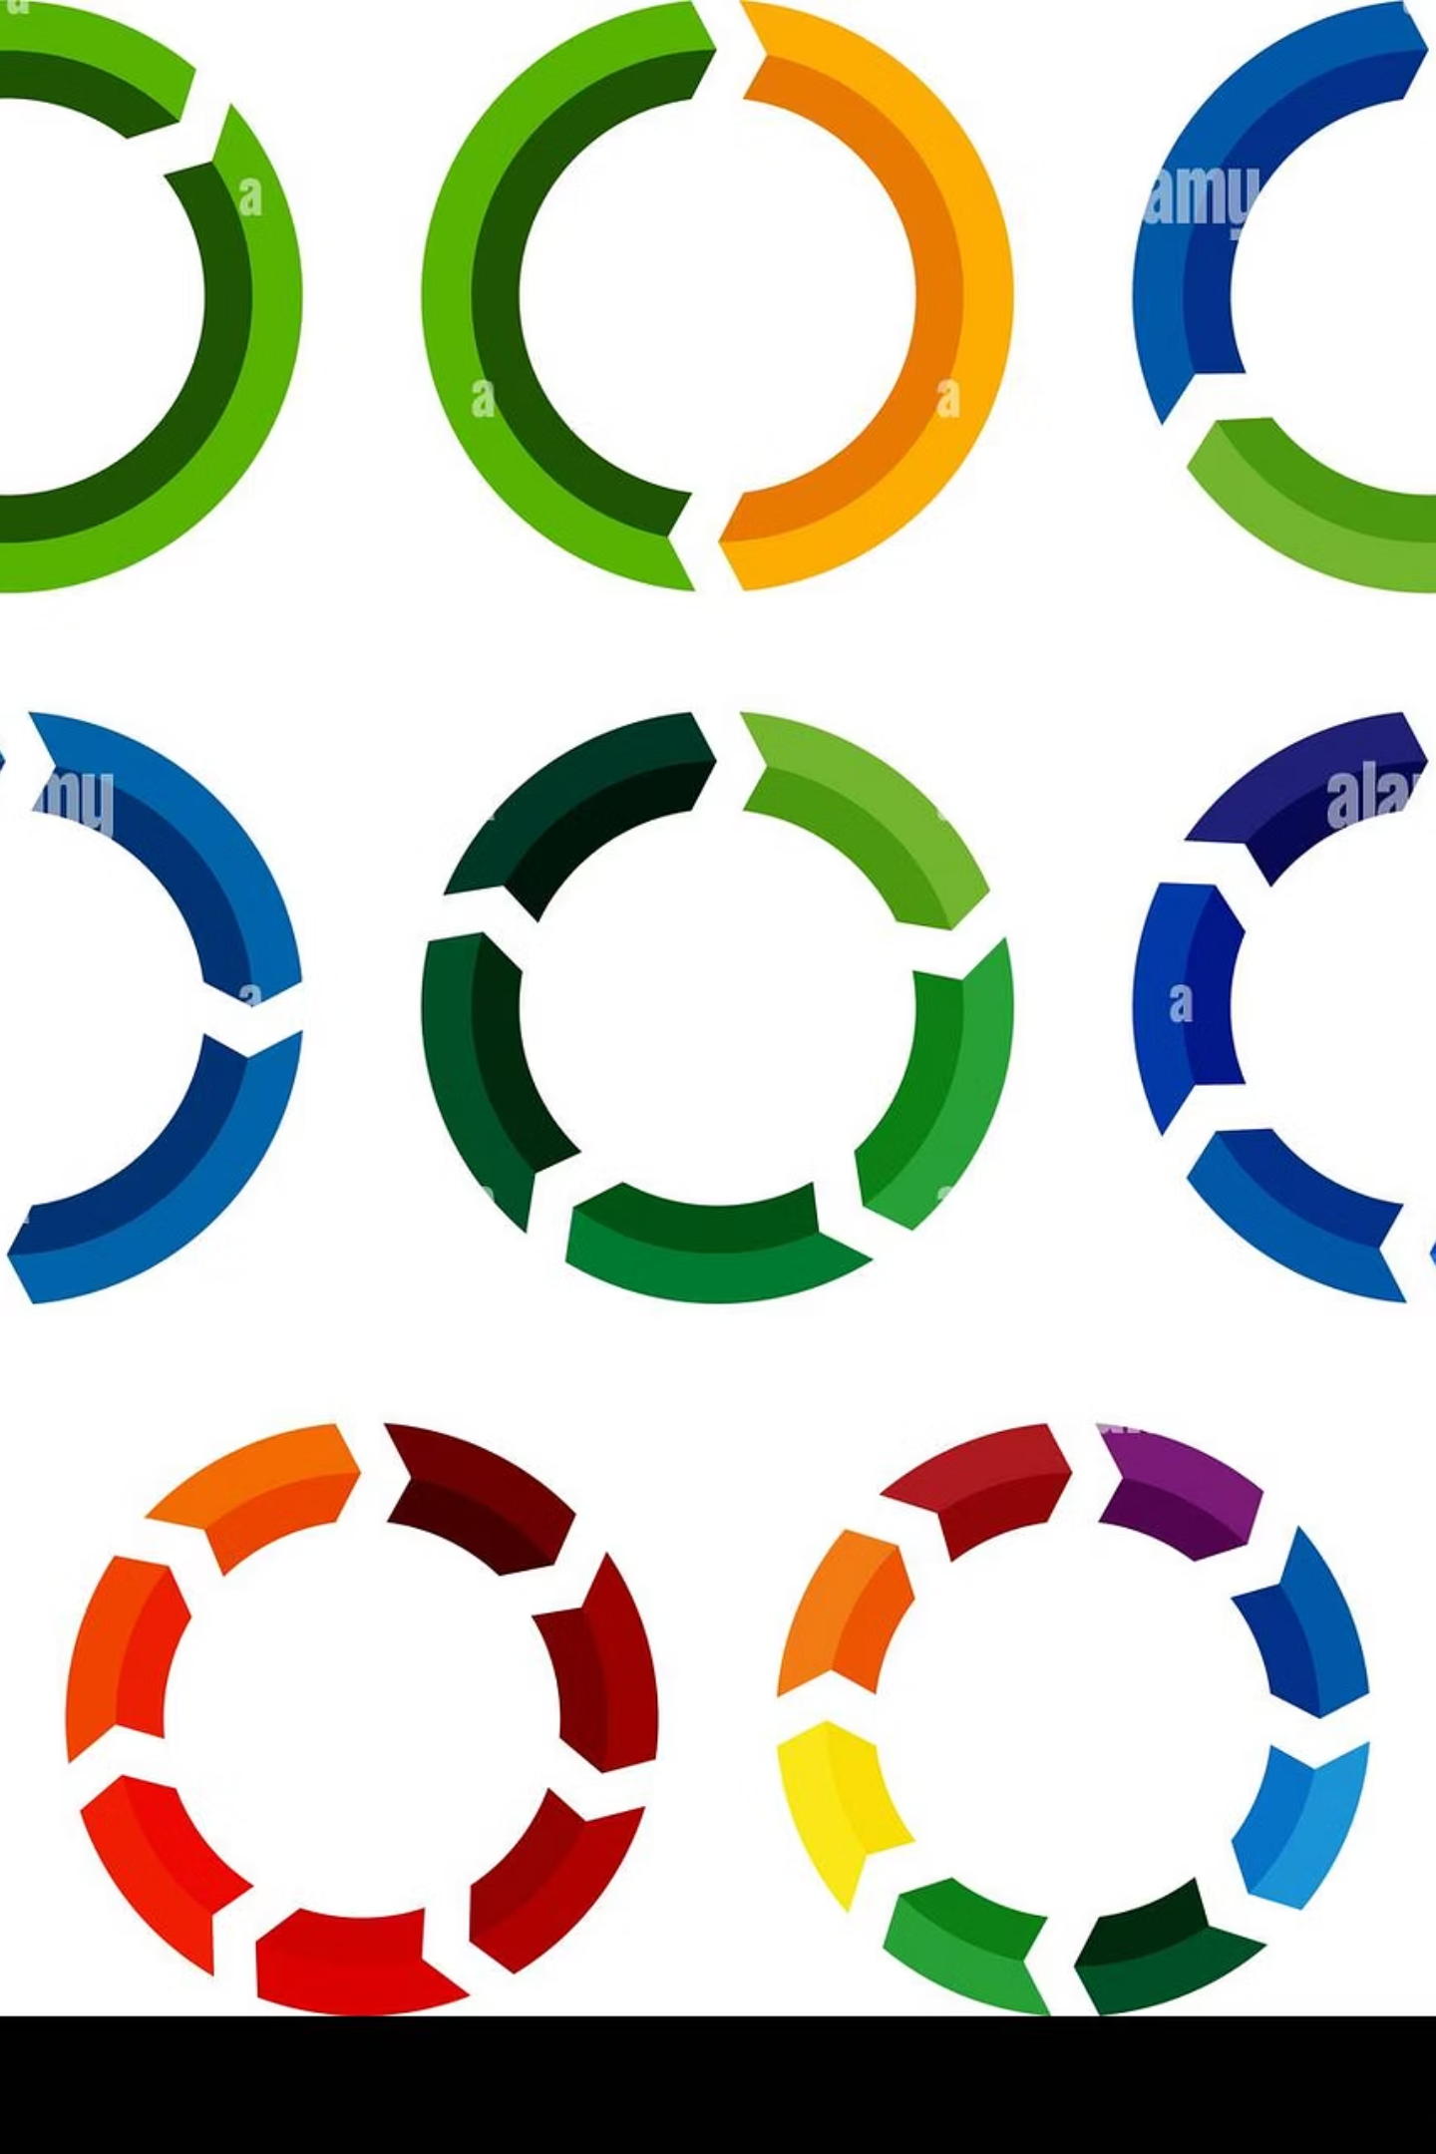
Transiciones Entre Estados
Transiciones Internas
Autotransiciones
Ejecuciones dentro del estado actual que no provocan cambio en la configuración. Por ejemplo, validación de datos que asegura coherencia sin alterar el estado del sistema.
Ciclo donde el sistema sale del estado y vuelve a entrar. Esencial en patrones de recuperación de errores para re-ejecutar lógica crítica.

Slide 4




Encapsulamiento mediante Submáquinas
Descomposición
Reutilización
Máquinas complejas en componentes manejables
Lógica compartida entre diferentes contextos
Legibilidad
Mantenimiento
Mejora comprensión del modelo
Facilita actualizaciones y modificaciones
En bases de datos: submáquinas para manejar confirmaciones, abortos y errores de forma modular.

Slide 5
Ontología y Despacho de Eventos
Un Evento es la instanciación de un acontecimiento que dispara una respuesta del sistema. Crucial para desencadenar operaciones en bases de datos.
1
2
SignalEvent
CallEvent
Señales asíncronas que requieren gestión de colas. Manejan actualizaciones sin bloquear acceso a la base de datos.
Llamadas sincrónicas que exigen permiso del estado actual. Consultas a base de datos solo si permite lecturas.
3
4
TimeEvent
ChangeEvent
Disparadores temporales para operaciones programadas: mantenimientos o informes automáticos.
Activados cuando condición booleana transita de falso a verdadero. Detectan cambios en datos en tiempo real.

Slide 6
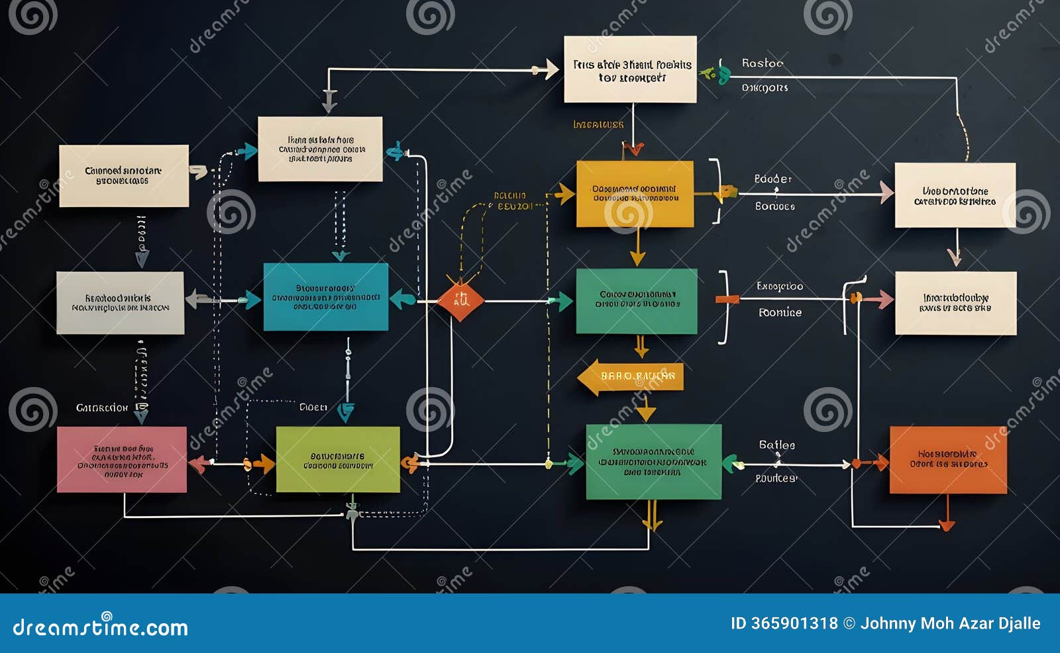

Micro-pasos y Ciclo de Ejecución
01
Selección
Despachador identifica transición cuya condición de guardia se evalúa como verdadera
02
Desactivación
Ejecuta acciones de salida, liberando recursos conectados a la base de datos
03
Efecto de Transición
Ejecuta comportamiento asociado: actualización de registros en base de datos
04
Activación
Ejecuta acciones de entrada al nuevo estado: inserción de nuevos registros
Prioridad Inner-First: transiciones más cercanas en jerarquía se priorizan

Slide 7
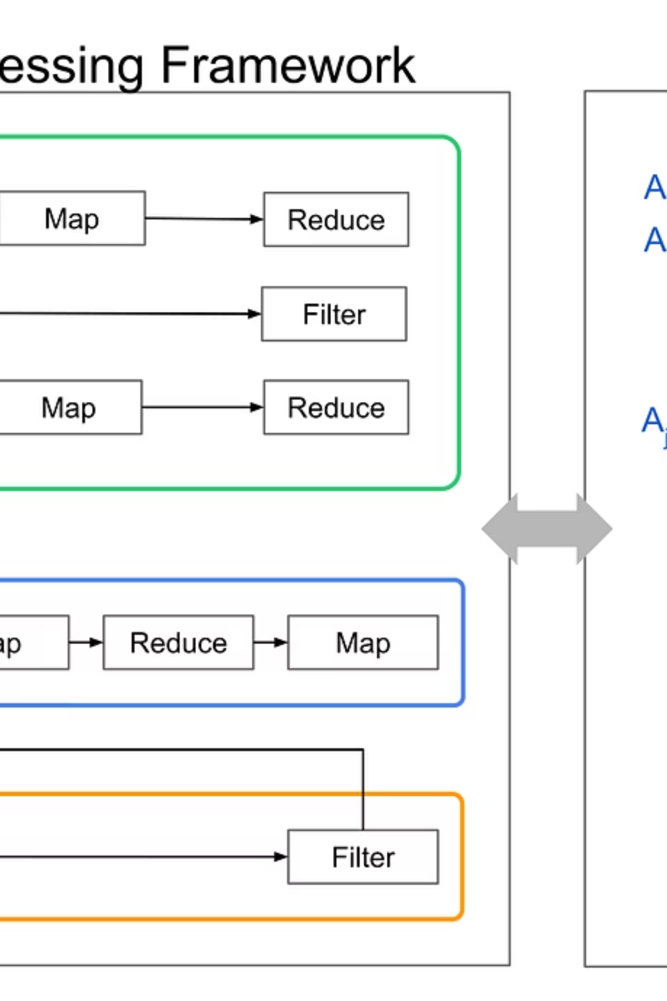
Orquestación: Acciones y Actividades
Acciones (Atómicas)
Actividades (Do-Behaviors)
Comportamientos que se ejecutan instantáneamente y bloquean procesamiento de nuevos eventos durante su ejecución.
Comportamientos que se ejecutan simultáneamente mientras se mantiene presencia en un estado. Interrumpibles.
Ejemplo: Operaciones críticas de inserción de datos en bases de datos.
Ejemplo: Gestión de múltiples consultas en paralelo en una base de datos.

Slide 8
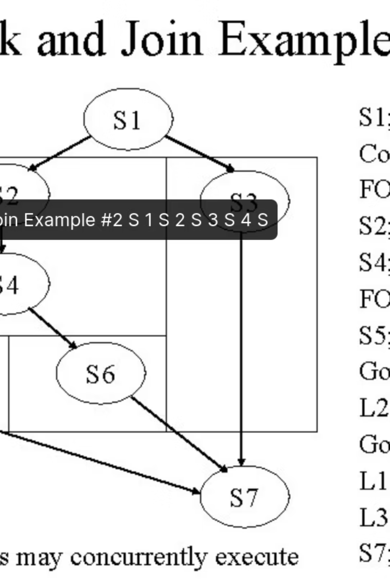
Concurrencia y Regiones Ortogonales
UML permite modelar sistemas multihilo mediante Estados Compuestos con Regiones Ortogonales. Vital para múltiples operaciones de base de datos concurrentes.
Fork
Divide el flujo de control en múltiples regiones, permitiendo ejecución simultánea de operaciones de base de datos.
Join
Sincroniza el flujo de salida de regiones activas, completando operación solo cuando todas suboperaciones finalizan con éxito.

Slide 9
Pseudoestados y Persistencia de Contexto
Nodos de control que dirigen flujo de ejecución pero no representan estados residuales. Importantes en manejo de datos.
Shallow History
Deep History
Choice
Almacena subestado activo del nivel jerárquico inmediato. Útil para restaurar operaciones de base de datos interrumpidas.
Persiste configuración completa de estados. Esencial en recuperación de estados tras fallos.
Evalúa condiciones en tiempo de ejecución para determinar camino de salida. Decisiones basadas en estado actual de datos.

Slide 10
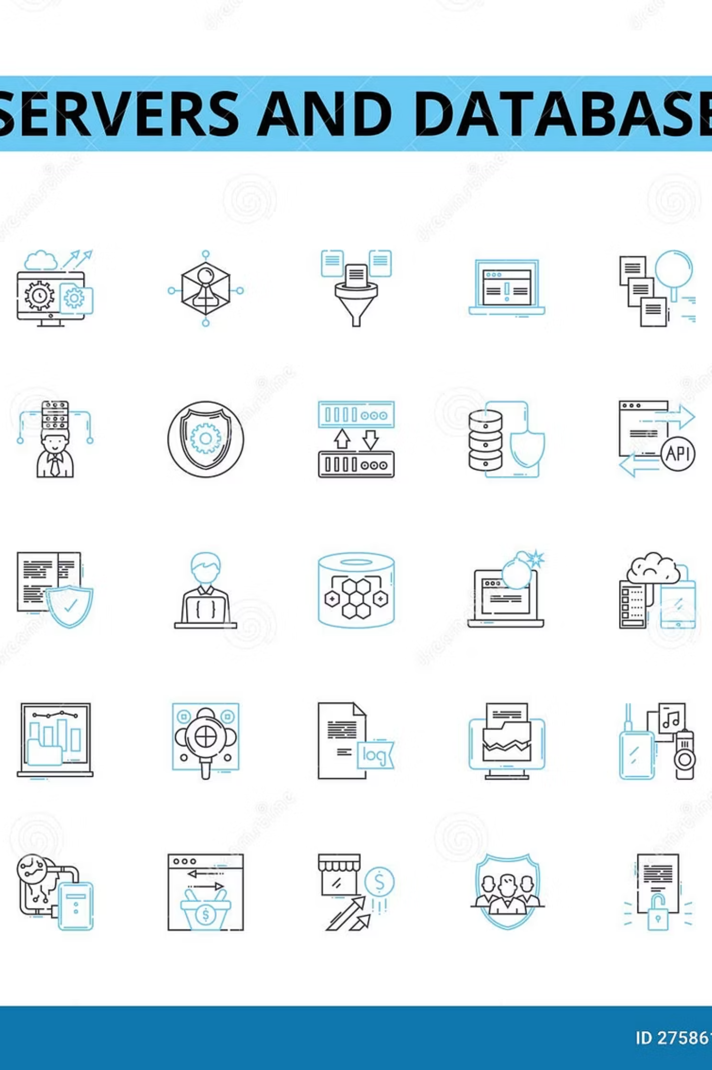
Consideraciones Críticas de Ingeniería
Semántica Run-to-Completion
Procesar evento completamente antes de aceptar siguiente. Asegura coherencia en manejo de datos críticos.
Eventos Diferidos
Implementar colas de eventos que no deben procesarse hasta estado adecuado.
Determinismo Lógico
Evitar guardias solapadas en transiciones con mismo disparador. Comportamiento predecible y verificable.
El modelado mediante diagramas de estado es un enfoque robusto y estructurado para garantizar fiabilidad y coherencia en la manipulación de datos.

